Slide 1
日本OSS推進フォーラム 2020年度活動報告
資料４
2021年4月13日
日本OSS推進フォーラム
Notes:
0

Slide 2
目次
（理事会2020年度活動報告）
1. フォーラムの活動目標
2. 日本OSS推進フォーラム体制
3. 会員企業推移
4. フォーラム活動総括
（各部会2020年度活動報告）
5. 運営委員会
6. 技術部会
7. ビジネスリレーション部会
8. グローバル部会

Slide 3
1. 2020年度 フォーラムの活動目標
『OSSの”戦略的活用”による新世代
ビジネスを支援するフォーラム』を目指す
新しい風
新たな正会員・理事企業発掘、若い世代への
アプローチ
■ 新たなソフトウェア人材の発掘
■ IT業界全体のエンジニア枯渇問題解決へ
■ 現ビジネス環境に沿った情報の共有
■ 無料ソフトウェア時代の終焉を
フォーラム 逆活用促進
会員企業が フォーラムを活用
■ 共創・ﾈｯﾄﾜｰｷﾝｸﾞによる可能性拡大
■ 異なる世界をマージし、新たな価値を
イベント
・ 夏：業界全体としての新世代採用・育成・交流
・ 秋：ビジネスネットワーキング、情報共有、共創機会
・ 技術部会の情報発信は継続、Webサイト改修必達

Slide 4
2. 日本OSS推進フォーラム体制図（2020年度）
理事会
理事長： 黒坂 肇 （サイオステクノロジー株式会社）
副理事長： 河合 亮 （株式会社日立製作所）
菅沼 公夫 （日本電気株式会社）
大木 一浩 （日本電気株式会社）
野山 孝太郎 （富士通株式会社）
理事： 佐藤 健二 （NECソリューションイノベータ株式会社）
稲葉 香理 （ＳＲＡ ＯＳＳ， Ｉｎｃ． 日本支社）
事務局長： 黒田 知幸 （コル・レーニョ株式会社）
顧問： 吉田 正敏
総会
理事会
運営委員長:
野山（富士通）
副運営委員長：
稲葉（ＳＲＡ ＯＳＳ）
運営委員会
部会
部会長:
菅沼（NEC）
部会長:
河合（日立）
部会長: 大木（NEC）
技術部会
ビジネス リレーション部会
グローバル部会
連携
WG
連携
主査:
佐藤（NES）
主査:
片瀬（東京ガス）
鳥瞰図
WG
アプリケーション
WG
国内外の
OSS関連団体
北東アジアOSS推進フォーラム
Innovation Steering Board

Slide 5
3-1. 正会員企業（2021年3月末日時点 12社）
株式会社HTKエンジニアリング
株式会社SRA
SRA OSS Inc.日本支社
NECソリューションイノベータ株式会社
サイオステクノロジー株式会社
東芝デジタルソリューションズ株式会社
日本シノプシス合同会社
日本電気株式会社
パナソニック株式会社
株式会社日立製作所
富士通株式会社
レッドハット株式会社
※ 旧来より正会員企業として、本フォーラムの活動にご尽力いただきました株式会社富士通アドバンストエンジニアリング、株式会社ソーシアルサイエンスラボラトリについては、富士通グループ再編にて同正会員企業である富士通株式会社への吸収合併が発表され（2021年4月1日付）、2021年3月末日をもって正会員からは退会となりました。引き続き富士通株式会社としてのご協力をいただく形となります。

Slide 6
3-2. 会員企業全体（2021年3月末日時点）
合計134企業・団体・個人（前年度と同数）
正会員企業（12団体↓）
一般会員企業・団体（106社）（↑）
一般会員個人（8名）（→）
特別会員団体（8団体→）
オブザーバ（経済産業省、総務省）
※ 2019年度の会員数増加は12社・個人（コロナ禍における活動自粛の影響）
68 77 89 94 108 122 134 134

Slide 7
4-1. フォーラム活動総括（コロナ禍の影響大）
〇 月次理事会の開催
規約に基づく日々の活動、フォーラム活動に関する各種合意、決議等
△ フォーラム活動に関わる企画・立案
総会開催の遅延、コロナ禍における各社ビジネスの制限等で、例年と同等の活動が行えたとは言えない状況に。
新組織配下の運営委員会の活動が活性化 （メンバー増加、イベント運営、フォーラムウェブサイト等のリニューアル）
〇 外部発信・他団体連携・新規会員獲得
2021年2月 成果報告会の開催
イベント企画中2件（正会員向け、正・一般会員向け）
2021年3月 複数OSS推進団体による討論イベント参加
内閣府 統合科学技術・イノベーション会議配下のフィジカル空間デジタルデータ処理基盤WGに参加、エッジコンソーシアム設立準備協議会への賛同（吉田顧問）
4月9日 瑩山産業省様経由 片山さつき議員との意見交換⇒今後のフォーラム課題
△ グローバル対応
北東アジアOSS推進フォーラム大会 2020年度中国開催は2021年に延期
ISBによる従来WGに代わる活動に関する討議は遅延
ISB主体での中韓との共同セミナーイベントを開催

Slide 8
4-2. フォーラム体制変更の概要（コロナ禍の影響大）
〇 運営委員会の新設
新しい活動指針に則った各種施策を円滑かつ迅速に推進する為、本団体の運営を担う組織 として『運営委員会』を新設。
〇 技術部会の新設とワーキンググループ化
これまで「クラウド技術部会」、「ビッグデータ部会」、「アプリケーション部会」として活動してきた 技術系の活動を、期間や体制などより柔軟に対応できる様にワーキンググループとして再編。
また、技術系のワーキンググループを総括、支援する立場として『技術部会』を新設。
× ビジネスリレーション部会の新設
これまでの「広報部会」の活動を、“本団体の広報”と“新規会員の拡大”の二つに分けて、 前者は運営委員会に移管、後者の活動をより強化する為に『ビジネスリレーション部会』として
組織を再編。
△ グローバル部会の新設
北東アジアOSS推進フォーラムのワーキンググループ活動は2019年度をもって一定の成果を 得たとして終了、それに伴い「技術開発・評価WG」、「標準化・認証研究WG」、「適用推進WG」 も活動を終了。新しい中国、韓国との連携の形を検討する為、『グローバル部会』を新設。

Slide 9
参考（今後の北東アジア対応について：継続検討中）
日中韓3か国によるディスカッションの要点
NEAフォーラム発足時のＯＳＳの位置付け、取り巻く環境は、既に大きく変化し新たな 技術創出・イノベーションの源泉、有益材料になっている
技術分野
技術分野
技術分野
ＯＳＳ
フォーラム発足から数年間のＯＳＳの
位置付け
市場に着目されるバズワードの１分野的位置付け
縦軸から
横軸に
ポジションが変化
技術分野
技術分野
新たな技術分野
技術分野
新たな技術分野
技術分野
現在のＯＳＳの位置付け
ＯＳＳ
IoT，AI，BigData，DXなど、新たな技術分野が次々と登場、OSSはそれらの有益材料、発信源、新たなイノベーションの源に
現在の状況、環境に合わせ、フォーラムも大きく変革すべき
結論
NEAフォーラムは、「官民連携による産業振興」という色を帯びた稀有な枠組み、長い活動で強い人脈形成ができている
これまでのWG活動は2019年度で終了させ、フォーラムの枠組みを活用し、新たな意義ある活動の場創りをすべく変革していく
今後のフォーラムのあり方、活動定義を目的としたISB（Innovation Steering Board）を新たに設置し、2020年度はこの議論に集中する

Slide 10
5. 運営委員会
理事会
理事長： 黒坂 肇 （サイオステクノロジー株式会社）
副理事長： 河合 亮 （株式会社日立製作所）
菅沼 公夫 （日本電気株式会社）
大木 一浩 （日本電気株式会社）
野山 孝太郎 （富士通株式会社）
理事： 佐藤 健二 （NECソリューションイノベータ株式会社）
稲葉 香理 （ＳＲＡ ＯＳＳ， Ｉｎｃ． 日本支社）
事務局長： 黒田 知幸 （コル・レーニョ株式会社）
顧問： 吉田 正敏
総会
理事会
運営委員長:
野山（富士通）
副運営委員長：
稲葉（ＳＲＡ ＯＳＳ）
運営委員会
部会
部会長:
菅沼（NEC）
部会長:
河合（日立）
部会長: 大木（NEC）
技術部会
ビジネス リレーション部会
グローバル部会
連携
WG
連携
主査:
佐藤（NES）
主査:
片瀬（東京ガス）
鳥瞰図
WG
アプリケーション
WG
国内外の
OSS関連団体
北東アジアOSS推進フォーラム
Innovation Steering Board

Slide 11
運営委員会 2020年度活動概要
運営委員会の組成
14社が参画、2回の会議で運営テーマなどを検討
インフラ改善
スタッフ間コミュニケーションツールとしてSlackを導入
スタッフ間ナレッジツールとしてConfluenceを導入
直接運営によるスピード感とコスト削減を目的として サーバ移設を検討
イベント運営
初のウェビナーとなる「OSS鳥瞰図2020年度版徹底 解説セミナー」を2021年2月3日に開催
参加人数：67名

Slide 12
6. 技術部会
理事会
理事長： 黒坂 肇 （サイオステクノロジー株式会社）
副理事長： 河合 亮 （株式会社日立製作所）
菅沼 公夫 （日本電気株式会社）
大木 一浩 （日本電気株式会社）
野山 孝太郎 （富士通株式会社）
理事： 佐藤 健二 （NECソリューションイノベータ株式会社）
稲葉 香理 （ＳＲＡ ＯＳＳ， Ｉｎｃ． 日本支社）
事務局長： 黒田 知幸 （コル・レーニョ株式会社）
顧問： 吉田 正敏
総会
理事会
運営委員長:
野山（富士通）
副運営委員長：
稲葉（ＳＲＡ ＯＳＳ）
運営委員会
部会
部会長:
菅沼（NEC）
部会長:
河合（日立）
部会長: 大木（NEC）
技術部会
ビジネス リレーション部会
グローバル部会
連携
WG
連携
主査:
佐藤（NES）
主査:
片瀬（東京ガス）
鳥瞰図
WG
アプリケーション
WG
国内外の
OSS関連団体
北東アジアOSS推進フォーラム
Innovation Steering Board

Slide 13
技術部会 2020年度活動概要(1)
技術部会
目的
ワーキンググループの円滑な運営
体制
部会長：菅沼 公夫（日本電気）
活動計画
ワーキンググループの活動を取り纏め、ワーキンググループが円滑に活動できる様、その運営を支援する。
■ 新規ワーキンググループの立ち上げ支援
■ 各ワーキンググループの活動支援
（課題の取り纏め、理事会への提議など）
■ ワーキンググループ間の活動調整
■ 活動成果の取り纏め

Slide 14
技術部会 2020年度活動概要(2)
技術部会
活動計画（ワーキンググループ）
今年度は、市場からの期待と会員企業の興味分野を踏まえ以下二つのワーキングループから活動を開始。
鳥瞰図WG［主査：佐藤（NES）］ これまでの活動を継続して、2021年版鳥瞰図を公開、 また、鳥瞰図の活用方向の拡大について検討していく。
アプリケーション WG［主査：片瀬（東京ガスiネット）］ 国産OSSであるRubyのビジネス事例の収集、 また、参加者同士のノウハウ交換により Ruby関連技術のスキルアップを図る。
なお、今後も、市場ニーズや各会員企業の要望に応じて、 柔軟に新しいワーキンググループを立ち上げ、運営していく。
旧クラウド技術部会の活動を一部引き継ぎ
旧アプリケーション部会の活動を
引き継ぎ

Slide 15
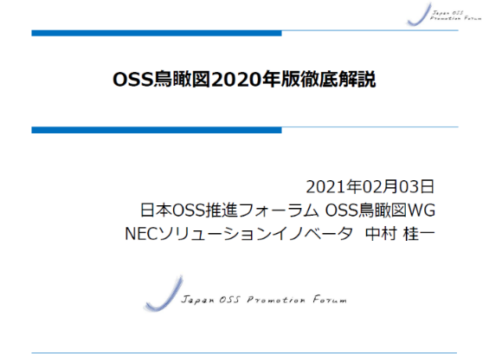
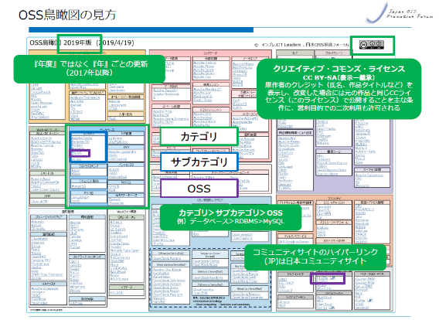
技術部会 2020年度活動概要(3)
技術部会
技術部会の活動 (部会長：菅沼公夫 日本電気)
WG活動
鳥瞰図WGの立上げ (主査：佐藤健二 NECソリューションイノベータ)
アプリケーションWGの立上げ (主査：片瀬成識 東京ガスiネット)
新しいWG活動の募集
プロモーション活動
OSS鳥瞰図2020年版徹底解説セミナー【会員企業様限定】Webinar (2021/2/3)にて講演

Slide 16
2020年度活動概要
鳥瞰図WG
2020年度活動 活動内容
リーダー：吉田秀人 ARアドバンストテクノロジ
サブリーダー：中村桂一 NECソリューションイノベータ
基本方針は前年度活動（クラウド技術部会）から継続
OSS利用者が、システムにOSSを採用・導入する際の手引きとなる情報を提供する
OSSの選定をより安心感をもって、かつ短時間にできるよう手助けをする
様々な形でOSSを活用する人たちに、プラスとなる情報を提供する
ＯＳＳ鳥瞰図を更新し、２０２１年版ＯＳＳ鳥瞰図を公開する
更新手法は、前年度確立した手法を継続
カテゴリのさらなる分析：カテゴリごとに動向を分析し、サブカテゴリの見直しを実施
サブチームに分かれての検討を実施
派生版鳥瞰図、プロモーション活動、アンケート実施
プロモーション活動
『OSS鳥瞰図2020年版徹底解説セミナー』にて講演
WGの会合を完全にリモート会議とした活動に挑戦
会合実績：7/29, 8/29, 9/29, 10/28, 11/25, 12/23, 1/27, 3/24(有志会)

Slide 17
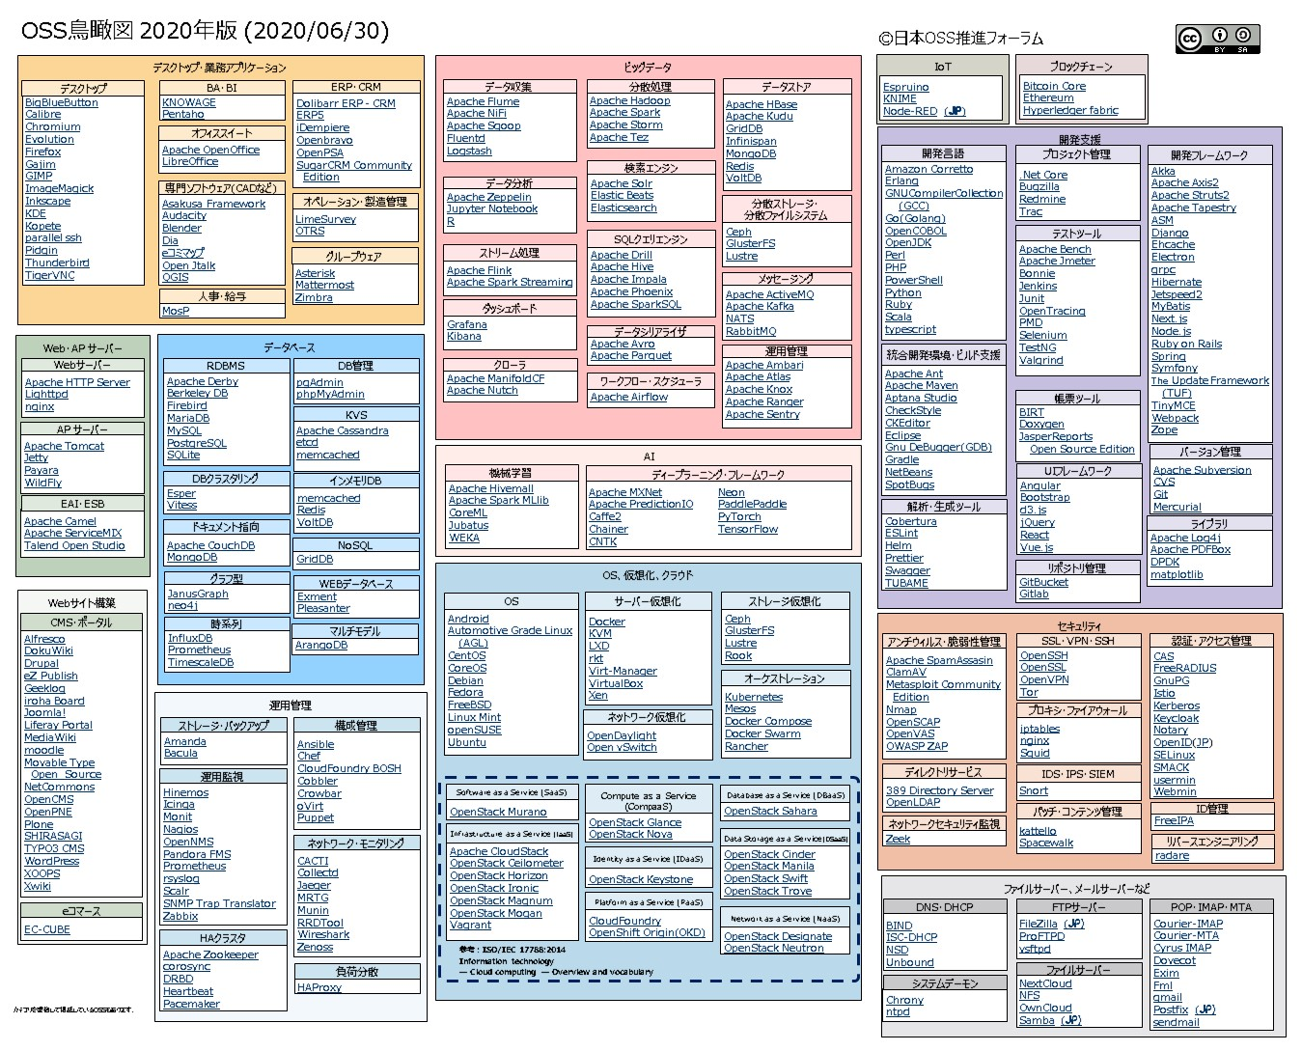
鳥瞰図WG
2020年版 OSS鳥瞰図 6月更新

Slide 18
鳥瞰図WG
2021年版 OSS鳥瞰図
鋭意作成中
(公開日未確定)

Slide 19
アプリケーションWG
2020年度活動概要（1）
■ 活動内容
OSSアプリケーションの普及を目的した活動、今年度は最近の開発におけるOSSツールの活用についてのユースケース調査と簡単なモデル化を行った
■ WGリーダ
片瀬 成識 (東京ガスiネット)
■ 2020年度活動実績
月1回定例会開催および情報共有会
10/14（第1回) 11/11（第2回） 12/9（第3回） 1/13（第4回）2/17（第5回）3/19（第6回）
Copyright 2021 Japan OSS Promotion Forum
18

Slide 20
アプリケーションWG
2020年度活動概要（2）
■ 活動内容
DevOpsなど最近の開発におけるOSSツール活用について
開発におけるOSSツールの活用についてのユースケース調査
DevOpsで使われるようなOSSのツールは既存の開発でも商用製品と組み合わせて利用されつつある
Git,Slack,コンテナなどの新しい概念のツール導入では経営者や現場に対する効果の説明に苦労
上記説明では導入前後のプロセス比較、外部講師招聘、社内事例の外部アピールなどが有効
運用まで同一体制で行っている（解散しない）内製比率が高いケースでは良い結果が出ている傾向
 | サーバ上の開発 |  | PC上の開発
プラットフォーム | ・メガクラウド(AWS,MS,Oracle等) ・国内クラウド ・オンプレ |  | ・オンプレ(PC)
コンテナ、OS | ・CentOS ・Ubuntu ・Docker, K8s | ・RHEL ・OpenShift ・Windows | ・Windows, Linux ・Docker, VirtualBox （開発ツールごとコンテナ化し配付）
ソースコード管理 | ・GitLab（EE,CE） ・GitHub |  | ・Git（リモート利用）
CI/CDほか | ・drone ・Jenkins ・Redmine | ・Azure CI/CD ・OpenShift | ・組み込み用開発ツール
Copyright 2021 Japan OSS Promotion Forum
19

Slide 21
アプリケーションWG
2020年度活動概要（3）
モデル化
Ⅱ
内製比率
技術力 高
Ⅰ
I は開発者がツールやその使い方に関しても裁量権を持つルールの縛りは緩いかほぼ存在しない
標準化範囲は狭く共通に使うツールに限定される
Ⅱは従来型の開発であるため、ツールの標準化やルールについてはある程度必要
Ⅲは受託開発の会社やユーザ企業によく見られるケース
内製率が低いため、標準化などの様々なルールやサポートはこれまでどおり必要
開発者は旧来の方式に慣れているため、テスト自動化やコードレビューなどの文化をうまく根付かせる取り組みが必要
ツールの標準化範囲はIよりやや広い
ツールの標準化範囲は最低限
開発Tによりツールが時々で異なることを許容する
ウォーターフォール
アジャイル
×
Ⅲ
標準化範囲を広げ、開発者に裁量を求めない
商用サポートのあるサービスやツールが好まれる
Ⅳ
組織によってはツールはあっても自動化、コードレビューなどに苦労することもある
内製比率
技術力 低
Copyright 2021 Japan OSS Promotion Forum
20

Slide 22
7. ビジネスリレーション部会
理事会
理事長： 黒坂 肇 （サイオステクノロジー株式会社）
副理事長： 河合 亮 （株式会社日立製作所）
菅沼 公夫 （日本電気株式会社）
大木 一浩 （日本電気株式会社）
野山 孝太郎 （富士通株式会社）
理事： 佐藤 健二 （NECソリューションイノベータ株式会社）
稲葉 香理 （ＳＲＡ ＯＳＳ， Ｉｎｃ． 日本支社）
事務局長： 黒田 知幸 （コル・レーニョ株式会社）
顧問： 吉田 正敏
総会
理事会
運営委員長:
野山（富士通）
副運営委員長：
稲葉（ＳＲＡ ＯＳＳ）
運営委員会
部会
部会長:
菅沼（NEC）
部会長:
河合（日立）
部会長: 大木（NEC）
技術部会
ビジネス リレーション部会
グローバル部会
連携
WG
連携
主査:
佐藤（NES）
主査:
片瀬（東京ガス）
鳥瞰図
WG
アプリケーション
WG
国内外の
OSS関連団体
北東アジアOSS推進フォーラム
Innovation Steering Board

Slide 23
活動概要
目的
市場における本団体の知名度向上と新しい仲間づくり
旧広報部会を改称
広報機能は
運営委員会に移管
体制
部会長：河合 亮（日立製作所）
活動計画
市場における本団体の知名度を向上させる事により 新しい層の企業を会員として取り込む。
■ ビジネスリレーションの場の開催 ■ 非技術系会員（マーケティングなど）の交流の場の開催
※会員企業を主なターゲットとしたリレーション強化イベントを毎月開催、また、定期的に非会員企業を主なターゲットとしたイベントを開催。

Slide 24
活動概要
活動実績なし
会員企業間の交流、および、新しい層の企業の取り込みを狙い、 対面での活動推進を前提に考えていたが、コロナ感染拡大をふまえ 20年度は活動を取り止め

Slide 25
８. グローバル部会
理事会
理事長： 黒坂 肇 （サイオステクノロジー株式会社）
副理事長： 河合 亮 （株式会社日立製作所）
菅沼 公夫 （日本電気株式会社）
大木 一浩 （日本電気株式会社）
野山 孝太郎 （富士通株式会社）
理事： 佐藤 健二 （NECソリューションイノベータ株式会社）
稲葉 香理 （ＳＲＡ ＯＳＳ， Ｉｎｃ． 日本支社）
事務局長： 黒田 知幸 （コル・レーニョ株式会社）
顧問： 吉田 正敏
総会
理事会
運営委員長:
野山（富士通）
副運営委員長：
稲葉（ＳＲＡ ＯＳＳ）
運営委員会
部会
部会長:
菅沼（NEC）
部会長:
河合（日立）
部会長: 大木（NEC）
技術部会
ビジネス リレーション部会
グローバル部会
連携
WG
連携
主査:
佐藤（NES）
主査:
片瀬（東京ガス）
鳥瞰図
WG
アプリケーション
WG
国内外の
OSS関連団体
北東アジアOSS推進フォーラム
Innovation Steering Board

Slide 26
活動概要
目的
周辺諸外国（中国・韓国など）との連携強化
旧北東アジア関連の ワーキンググループ機能や
理事会機能を引き継ぎ
体制
部会長：大木 一浩（日本電気）
活動計画
特に2020年度は北東アジアOSS推進フォーラムの新しい形を中国・韓国と議論しながら検討していく。
■ ISB（Innovation Steering Board）対応
■ 新しい年次イベントの企画

Slide 27
活動概要
本来、 20年度は、中国での開催となる想定だったが、コロナ感染拡大とその対処状況を踏まえ、北東アジアＯＳＳ推進フォーラム本大会開催及びこれに係る一切の協議活動を3か国合意の上、取り止め
韓国ＮＩＰＡ(情報通信産業振興院)からの申し入れにより、10月16日に日本、中国、韓国の関係者参加による情報交換、ディスカッションを試行的に実施
【参加者】
韓国ＯＳＳ推進フォーラム/ＮＩＰＡ
中国ＯＳＳ推進連盟/企業
日本ＯＳＳ推進フォーラム
中国からの要請でTencent Meetingを活用した国際カンファレンス形式で実施したが、音声品質が悪く円滑な会議が実施できず
結果として当該形式による会議は難しいことがわかったため、対面形式の会議開催が可能となるまで事実上活動停滞状態が継続される見通し

